Slide 1
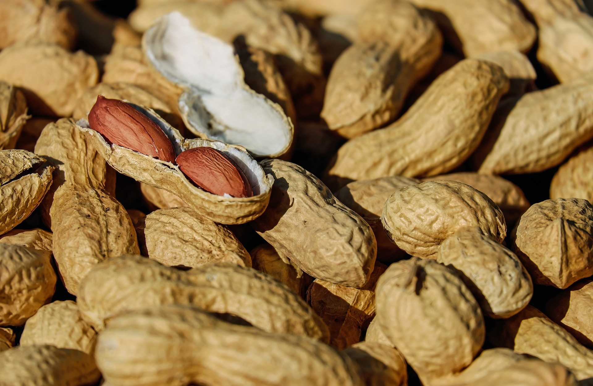
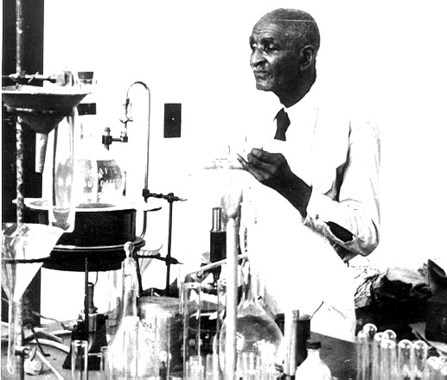

El mago del maní
Photo courtesy of Tuskegee University, Tuskegee, AL
La vida de
George Washington Carver
una presentación de

Slide 2
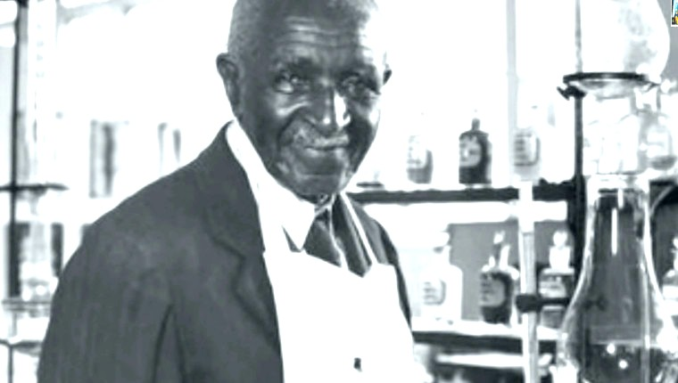
George Washington Carver fue un científico y profesor de fama mundial. Le encantaba aprender sobre plantas. Sus investigaciones sobre el maní, la batata y la soja ayudaron a los agricultores de bajos recursos del sur de Estados Unidos a producir mejores cosechas y comer mejor.
George Washington Carver nació hace unos 150 años. Tras su muerte, un monumento erigido en la casa donde creció, en Misuri, fue el primer monumento en Estados Unidos en honrar a un afroamericano.
Esta es su historia.
Photo courtesy of Tuskegee University, Tuskegee, AL

Slide 3
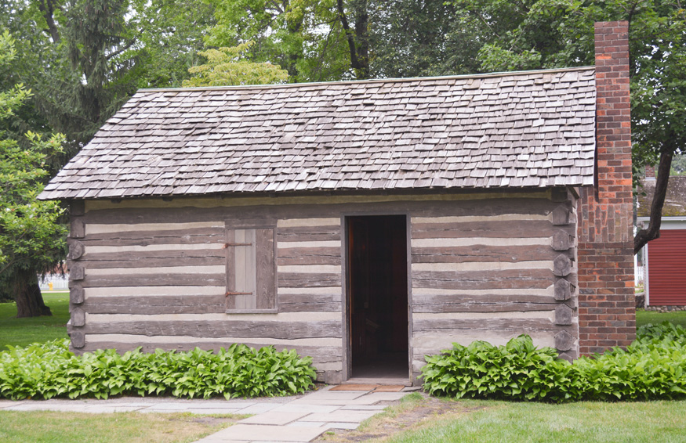
Un triste comienzo
George Washington Carver nació en Misuri en 1864. Nació esclavo. Esto significa que George, su madre Mary y su hermano mayor Jim eran considerados propiedad de Moses y Susan Carver. Un esclavo es obligado a trabajar para su amo sin paga.
Poco después del nacimiento de George, él y su madre fueron secuestrados por ladrones de esclavos. Moses Carver pagó a un hombre para que buscara a Mary y George, pero solo el bebé George fue devuelto a los Carver. Su madre nunca fue encontrada.
Un año después, la esclavitud fue declarada ilegal en Estados Unidos y todos los esclavos fueron liberados. Moses y Susan Carver continuaron cuidando de George y su hermano Jim.
Esta es una réplica o copia de la cabaña de esclavos donde George vivió con su madre Mary y su hermano Jim.
Photo courtesy of George Washington Carver
National Monument

Slide 4
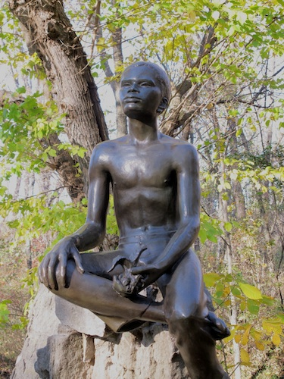
El joven doctor de plantas
De niño, George sentía fascinación por las plantas. Creó un hospital secreto en el bosque, donde tomaba plantas enfermas y experimentaba para curarlas. Pronto supo tanto que sus vecinos lo llamaban el Doctor de las Plantas y le pedían ayuda con sus plantas.
Los Carver se dieron cuenta de que George era un niño muy curioso e inteligente. Le enseñaron todo lo que pudieron y luego contrataron a un tutor.
Pronto George decidió que necesitaba ir a la escuela. Pero aunque los esclavos eran libres, a los afroamericanos no se les permitía ir a la escuela con niños blancos. No había ninguna escuela para niños afroamericanos cerca de la casa de George. Cuando George tenía 11 años, dejó a los Carver y se mudó a otro pueblo para ir a la escuela.
No hay fotos de George de niño. Esta es una estatua suya en la antigua granja de los Carver, que ahora es monumento nacional.
Photo courtesy of
George Washington Carver
National Monument

Slide 5
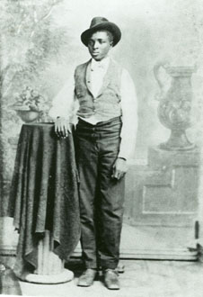
Un niño sigue su sueño
Durante los siguientes 10 años, George persiguió su sueño de obtener una buena educación mudándose de pueblo en pueblo para asistir a mejores escuelas. Vivió con gente amable que lo acogió y ganó dinero cocinando, lavando ropa y haciendo cualquier trabajo que la gente necesitara. Estudió la secundaria en Kansas.
Después, George decidió que quería ir a la universidad. Pero la primera universidad a la que quería ir no lo dejó asistir cuando descubrieron que era afroamericano. Finalmente, se convirtió en el primer estudiante afroamericano en la Universidad Estatal de Iowa, donde estudió agricultura.
George Washington Carver cuando tenía unos 13 años.
Photo courtesy of George Washington Carver
National Monument

Slide 6
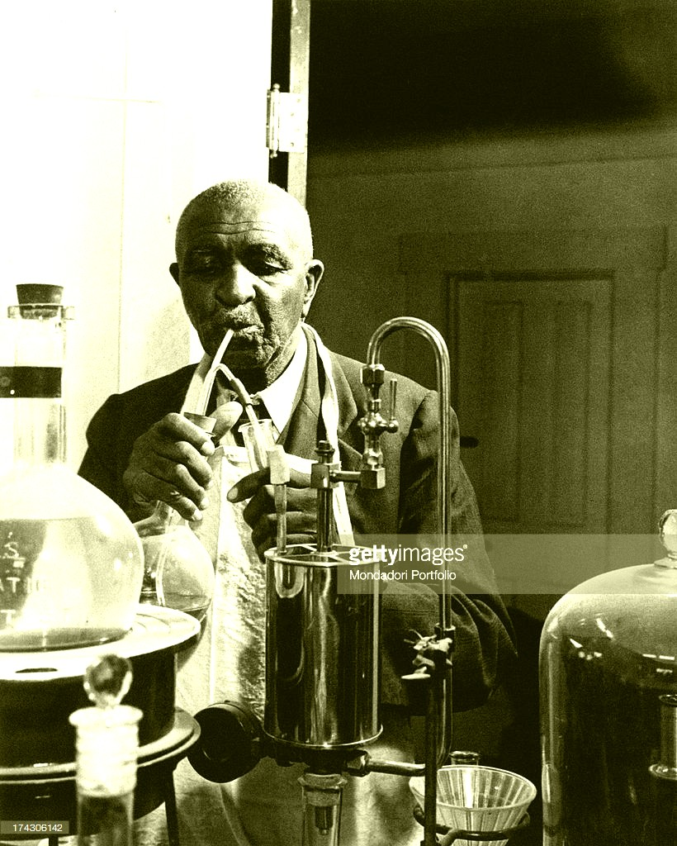
Un traslado a Alabama
Tras graduarse de la Universidad Estatal de Iowa, George Washington Carver aceptó un puesto como profesor en una nueva universidad para estudiantes afroamericanos en Alabama, el Instituto Tuskegee. También fue director de investigación agrícola de la institución.
«Agricultura» significa «cultivo».
En Alabama, George vio a agricultores afroamericanos pobres cerca de su escuela luchando por ganarse la vida. Estos agricultores plantaban algodón todos los años, y sus cosechas no crecían bien. Apenas conseguían ganar lo suficiente para sobrevivir.
Photo courtesy of Tuskegee University, Tuskegee, AL

Slide 7
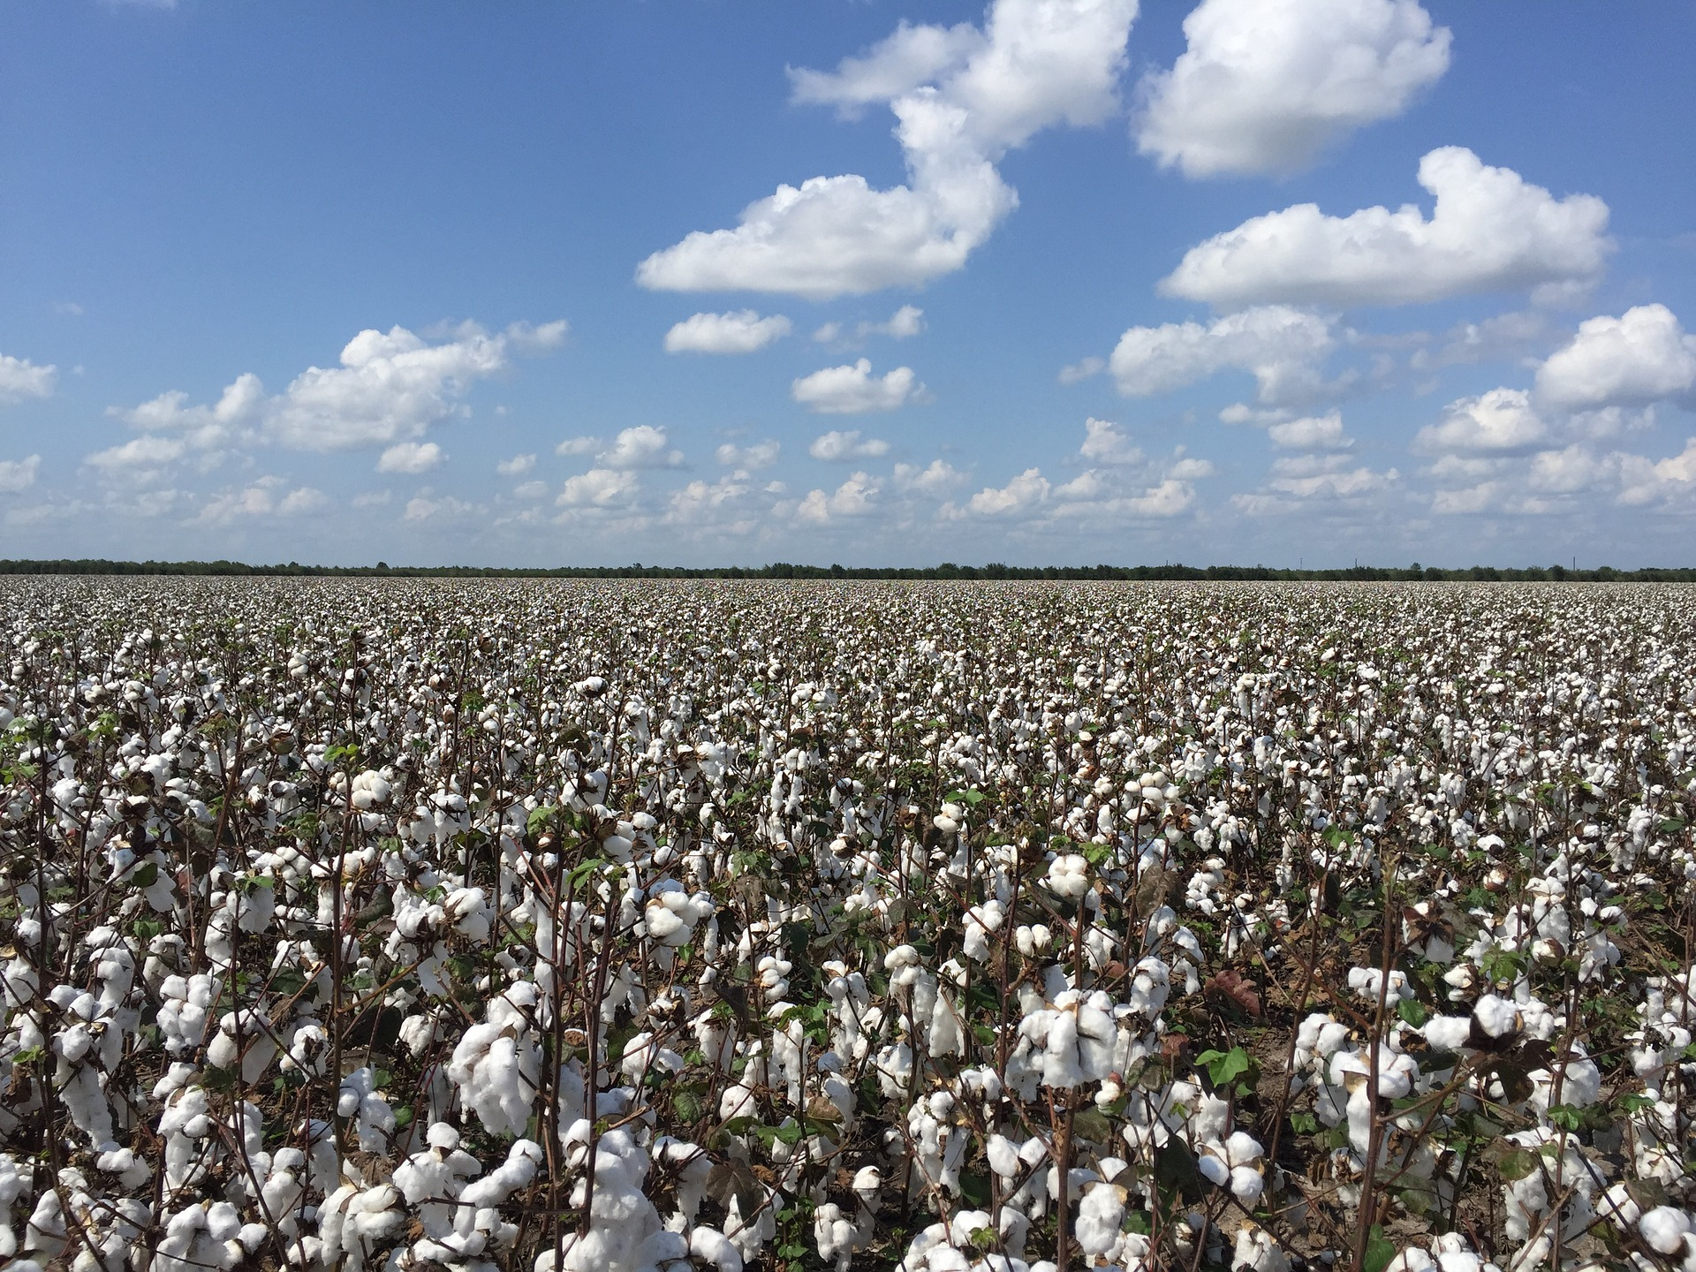
El problema del algodón
George sabía que las plantas de algodón absorbían grandes cantidades de nitrógeno del suelo para crecer. El nitrógeno es un nutriente que todas las plantas necesitan. La única manera de cultivar algodón en el mismo campo todos los años era añadiendo nitrógeno al suelo con fertilizante. Pero los agricultores pobres de Alabama no tenían dinero para comprar fertilizantes. Con cada vez menos nitrógeno en el suelo cada año, el algodón de los agricultores no crecía muy bien.
George les dijo a los agricultores que deberían plantar los maníes en lugar de algodón. Los maníes pertenecen a una familia especial de plantas llamadas leguminosas. Se pronuncia lay-goom. Las leguminosas pueden hacer algo que ninguna otra planta puede hacer: ¡devolver nitrógeno al suelo!

Slide 8
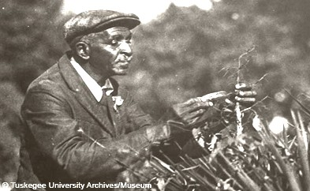
Fertilizante gratuito de la naturaleza
George enseñó a los agricultores pobres de Alabama a usar las plantas de maní como fertilizante natural gratuito. En lugar de plantar algodón todos los años, les dijo que plantaran algodón un año y maníes al año siguiente, para que las plantas de maní aportaran nitrógeno al suelo. Esta forma de cambiar de cultivo cada dos años se conoce ahora como rotación de cultivos.
Pero George aún tenía un problema. En aquella época, el maní se usaba principalmente para alimentar a los animales. La gente lo llamaba "nueces de mono.” Los agricultores no querían plantar los maníes por miedo a que nadie los comprara.
Photo courtesy of Tuskegee University, Tuskegee, AL

Slide 9

¿Qué puedes hacer con un maní?
George sabía que el maní no solo era bueno para la tierra, sino que también sería una fuente de proteínas buena y económica para la gente de bajos recursos. Así que regresó a su laboratorio para investigar sobre el maní.
George inventó más de 100 maneras de utilizar el maní, Creó recetas para todo tipo de alimentos hechos con maní, incluyendo harina para panqueques, queso, pollo falso, leche, café y dulces. También fabricó aceite de cocina, champú, jabón, pegamento, medicamentos, tinta, pintura, tinte y paneles de yeso con maní.
En 1921, George viajó a Washington, D.C. para hablar con el Congreso sobre todas las maneras en que el maní podía ayudar a los agricultores. Le pusieron el apodo de "El Mago del Maní.”

Slide 10
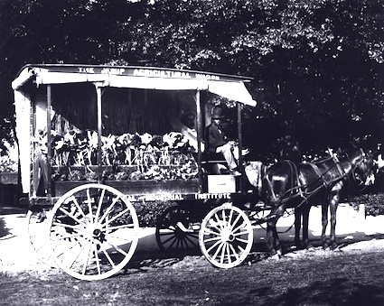
Una escuela sobre ruedas
George Washington Carver también quería ayudar a familias campesinas de bajos recursos a cultivar alimentos más saludables. Creó una escuela rodante y recorrió el campo, hablando con agricultores. Los animó a plantar huertos para obtener alimentos frescos y económicos. Les dijo que plantaran batatas, porque crecían bien en el sur, eran económicas y muy nutritivas.
“La idea principal de todo mi trabajo”, dijo, “era ayudar al agricultor y llenar el cubo vacío de la comida del pobre”.
Photo courtesy of Tuskegee University, Tuskegee, AL

Slide 11
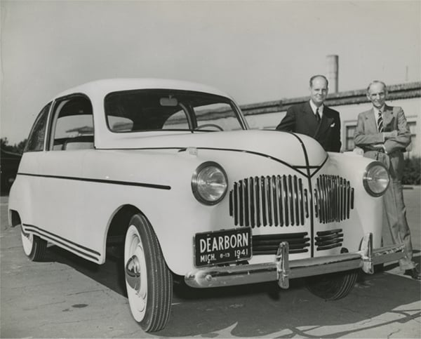
¡No olvides la soja!
George Washington Carver también investigó a fondo otra legumbre: la soja. Descubrió que también era una fuente importante de proteínas y aceite. Contribuyó a que la soja se convirtiera en un cultivo importante en Estados Unidos. ¡Incluso colaboró ​​con su amigo Henry Ford para fabricar un coche con soja!
En 1908, Henry Ford fabricó el primer automóvil económico con la producción de su Modelo T en una cadena de montaje. Fundó la Ford Motor Company.
A Henry Ford también le interesaba mucho la agricultura y quería explorar el uso de cultivos como la soja para producir plásticos, pintura, combustible y otros productos. En 1942, su empresa fabricó un automóvil con una carrocería de plástico hecha de soja. Esta es una imagen.
Pero toda la producción de automóviles estadounidenses se detuvo al comenzar la Segunda Guerra Mundial. Al terminar la guerra, se abandonó el proyecto del automóvil de soja.
Photo from the Collections of The Henry Ford

Slide 12
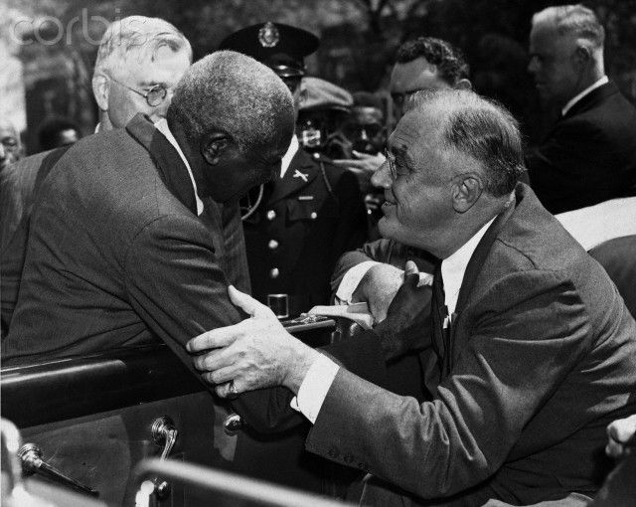
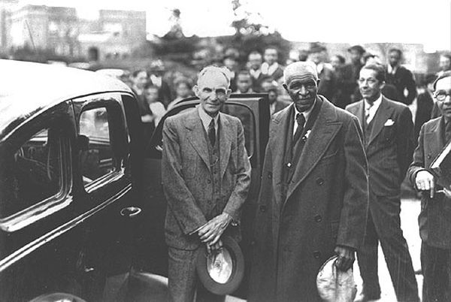
Científico de fama mundial
George Washington Carver se hizo famoso en todo el mundo. Viajó y pronunció discursos sobre sus investigaciones. Entre sus amigos se encontraban el inventor de la bombilla, Thomas Edison, y el fabricante de automóviles Henry Ford. El presidente Theodore Roosevelt admiraba su trabajo y le pedía consejos sobre agricultura. George continuó trabajando en el Instituto Tuskegee de Alabama durante toda su vida, y fue enterrado allí tras su muerte en 1943.
Ese mismo año, el presidente Franklin Roosevelt creó el Monumento Nacional George Washington Carver en su lugar de nacimiento, Diamond, Misuri. Este fue el primer monumento nacional dedicado a un afroamericano.
George Washington Carver y el presidente Franklin Roosevelt
Photos courtesy of Tuskegee University, Tuskegee, AL
George Washington Carver y Henry Ford

Slide 13
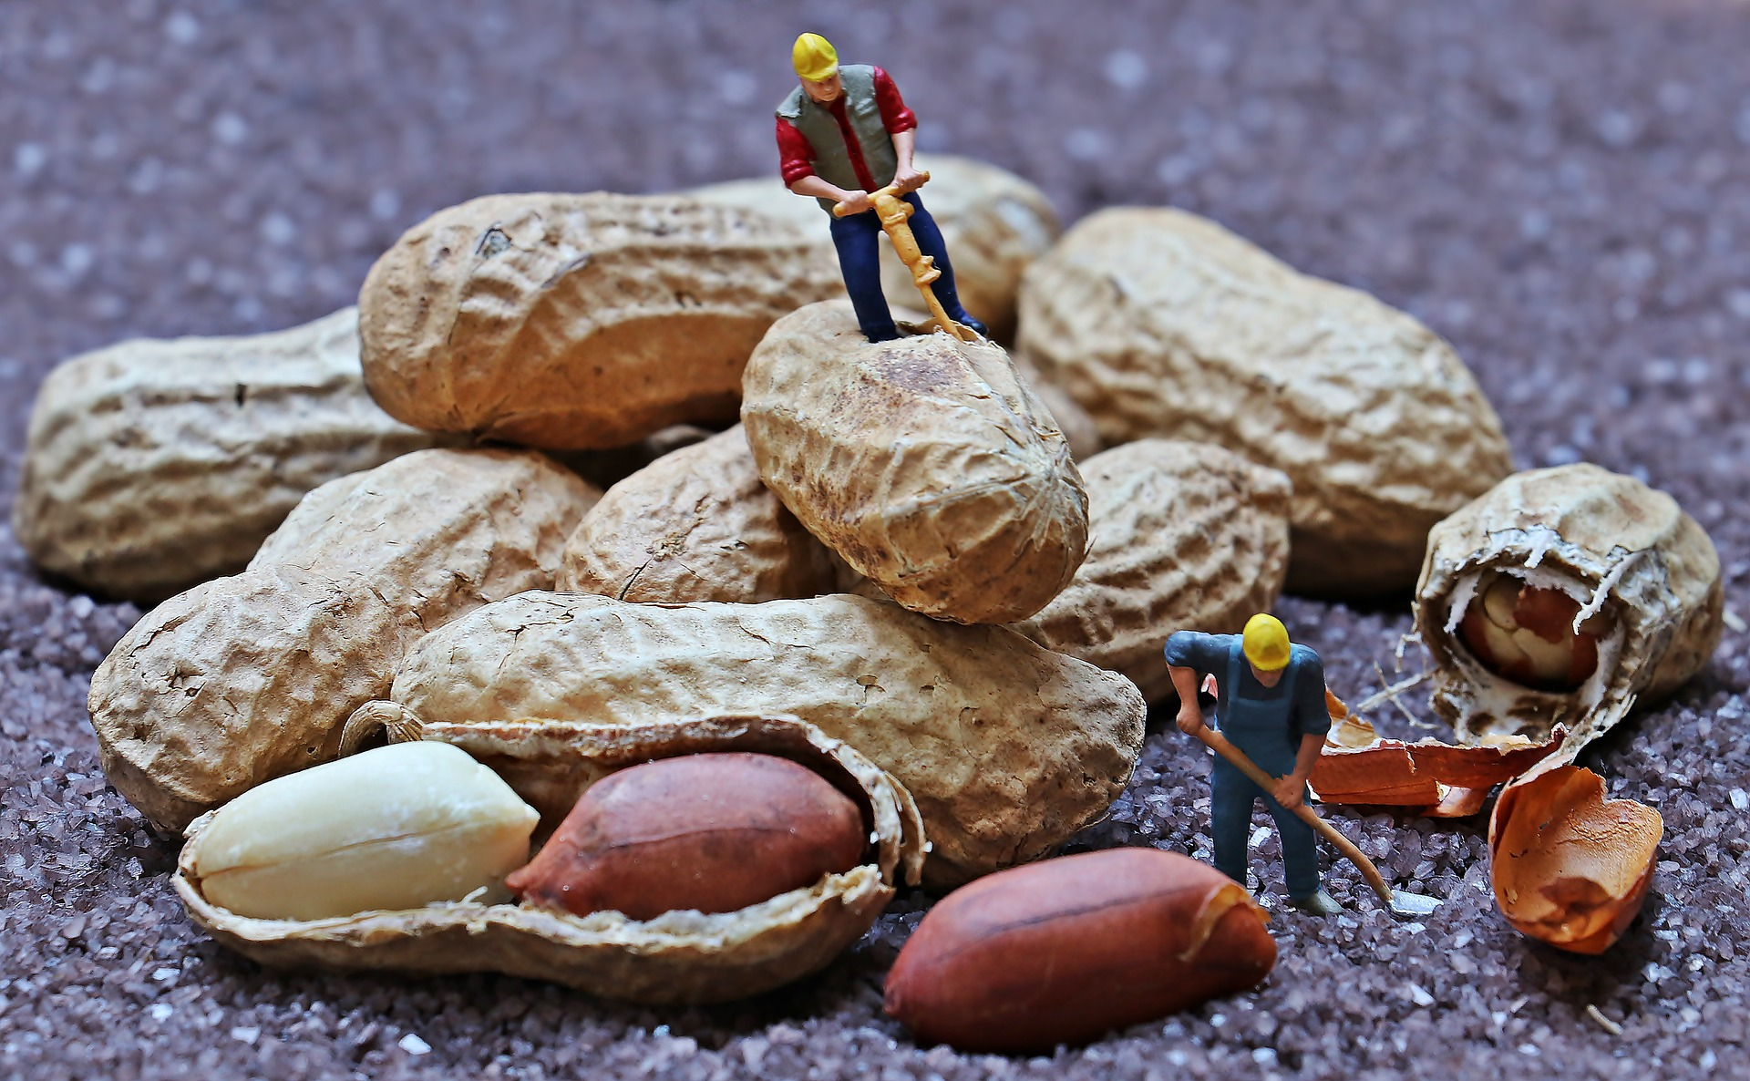
Maníes hoy
George Washington Carver es responsable del inicio de la industria del maní en Estados Unidos. Hoy en día comemos maníes, mantequilla de maní, dulces y galletas de mantequilla de maní. El maní también se utiliza para elaborar leche, queso y helado de imitación. Los animales se alimentan con harina de maní para obtener proteínas.
Partes del maní se utilizan para fabricar muchos otros productos, como paneles de yeso, leños para chimeneas y papel. También se suele usar para elaborar limpiadores, tinta, grasa para ejes, crema de afeitar, crema facial, jabón, linóleo, caucho, cosméticos, pintura, explosivos, champú y medicamentos.

Slide 14
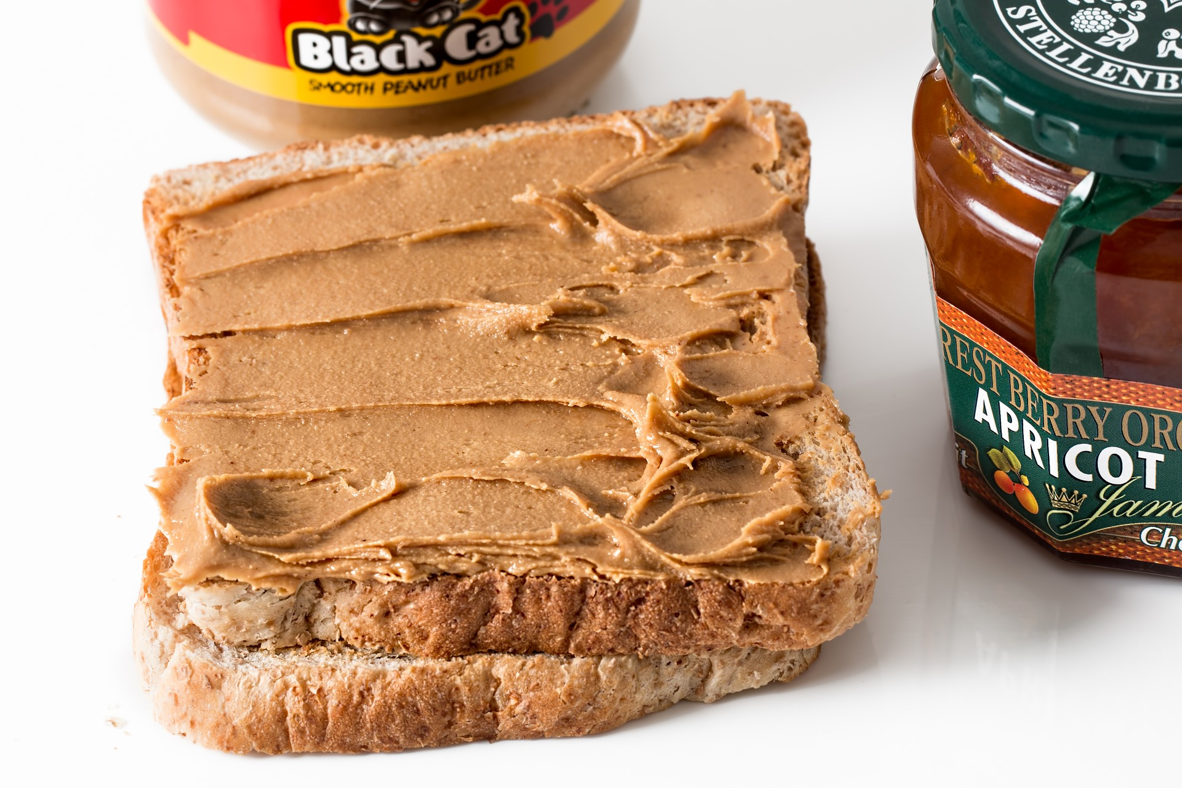
Entonces, ¿qué pasa con la mantequilla de maní?
Aunque George Washington Carver inventó cientos de usos para el maní, no inventó la mantequilla de maní . Esta la inventó el Dr. John Harvey Kellogg, creador de los cereales Kellogg's, quien patentó un proceso para crear mantequilla de maní a partir de maníes crudos en 1895.
Los estadounidenses consumen 1,3 kg de mantequilla de maní por persona al año. Eso equivale a unos 320 millones de kg, ¡suficiente para cubrir el suelo del Gran Cañón! Un niño estadounidense promedio comerá 1500 sándwiches de mantequilla de maní al graduarse de la secundaria.

Slide 15

Maníes: No para todos!
No todos pueden comer maníes. Algunas personas son alérgicas al maní, lo que significa que pueden enfermarse gravemente si lo comen o lo tocan. Su cafetería podría tener una mesa "sin maníes” donde los estudiantes con alergia al maní pueden disfrutar del almuerzo sin preocuparse por estar cerca de maníes o mantequilla de maní.

Slide 16
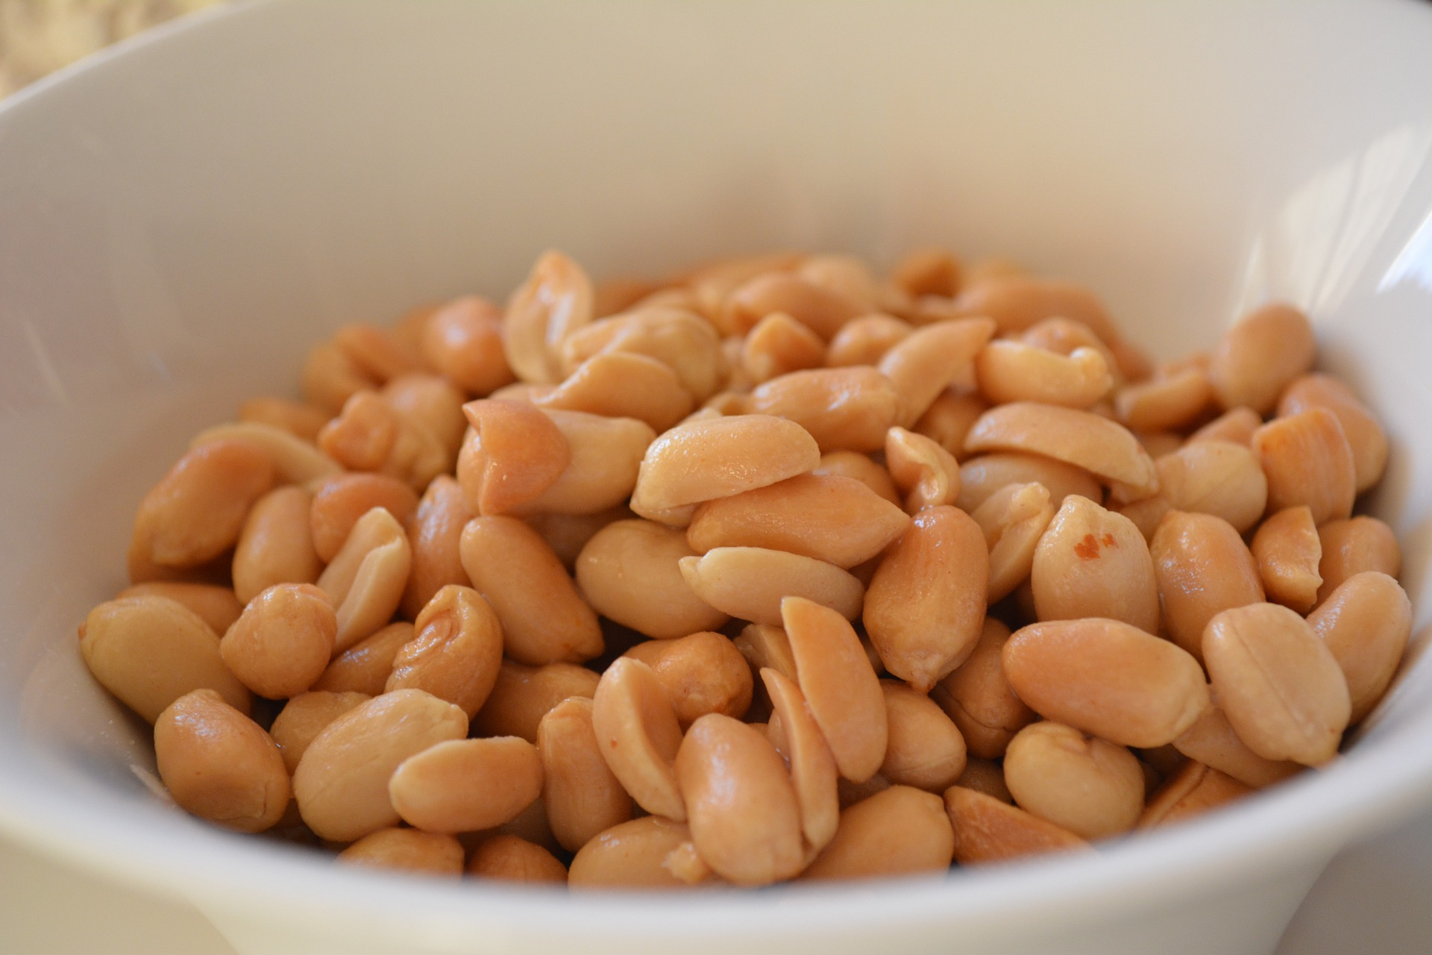
Poder de maní
Estados Unidos es el tercer mayor productor de maníes del mundo, después de China e India. En Estados Unidos, se cultivan maníes en 10 estados, pero Georgia, Texas y Alabama son los que más producen.
Hay alrededor de 7000 productores demanies en Estados Unidos y una finca promedio tiene una superficie de 100 acres. Entonces, ¿cómo se cultivan los maníes?

Slide 17
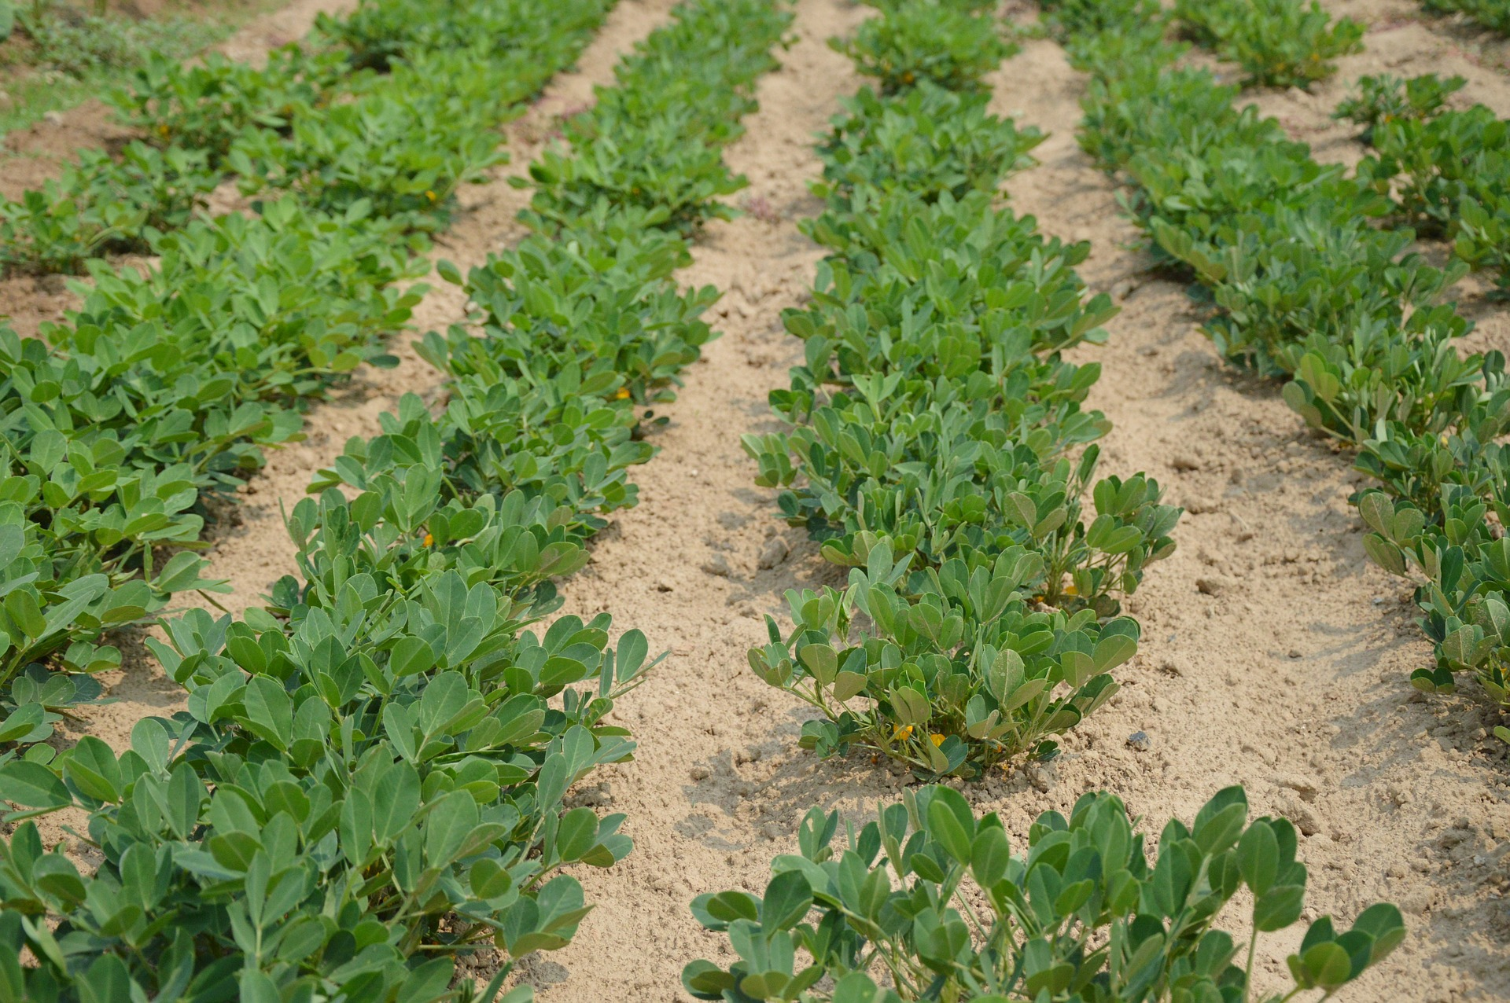
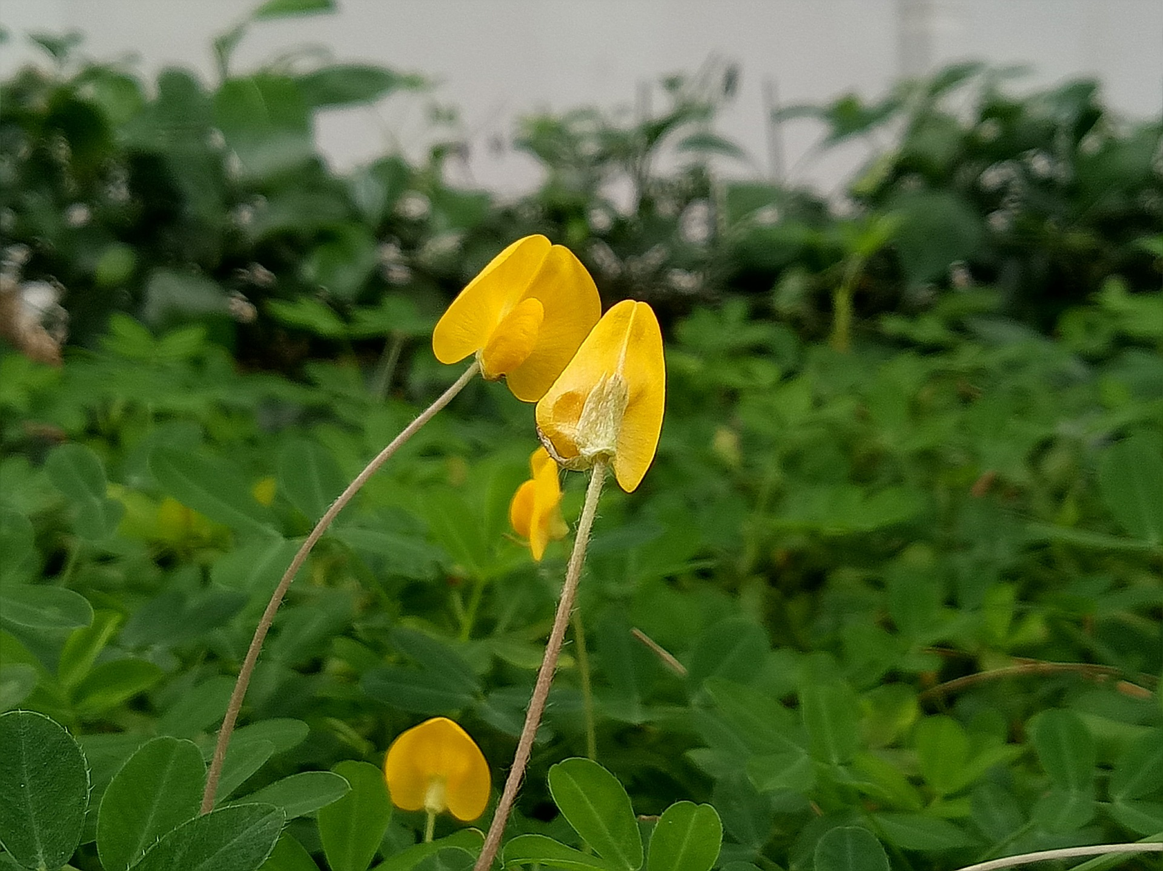
La vida de un maní
Los agricultores siembran semillas de maní a finales de abril o principios de mayo. Las plantas de maní aparecen en unos 10 a 14 días.
Las plantas de maní necesitan de cuatro a cinco meses de clima cálido para producir maníes, que son las semillas de la planta.
En unos 40 días, aparecen las flores en la planta de maní.
Las flores comienzan inmediatamente a doblarse hacia el suelo. ¡Aquí es donde el ciclo de vida de la planta de maní se vuelve muy interesante!
A diferencia de la mayoría de las plantas, la planta de maní produce flores sobre la tierra, pero su fruto (las semillas y la cáscara del maní) crece bajo tierra.

Slide 18
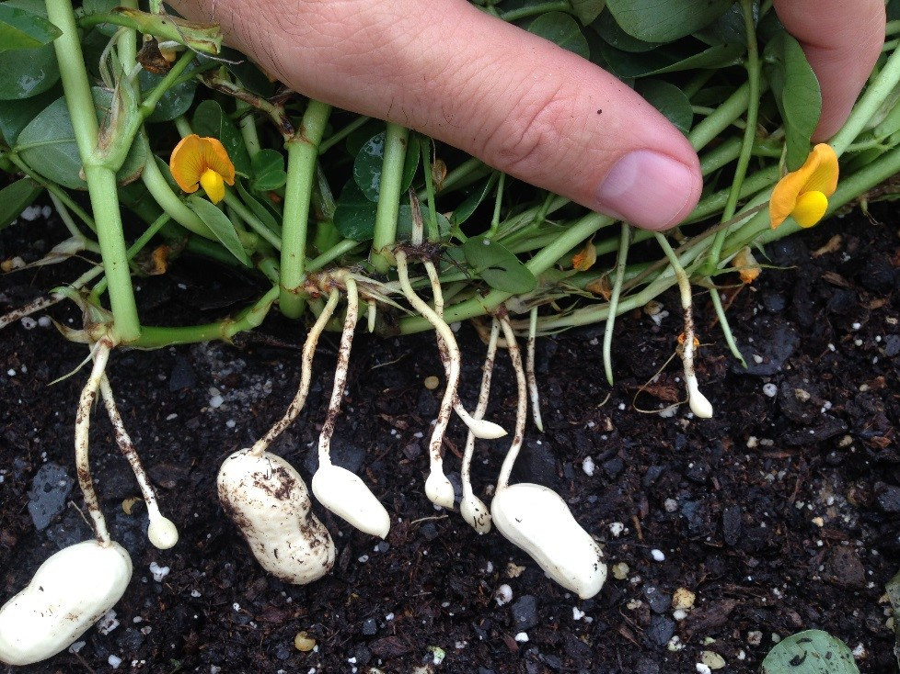
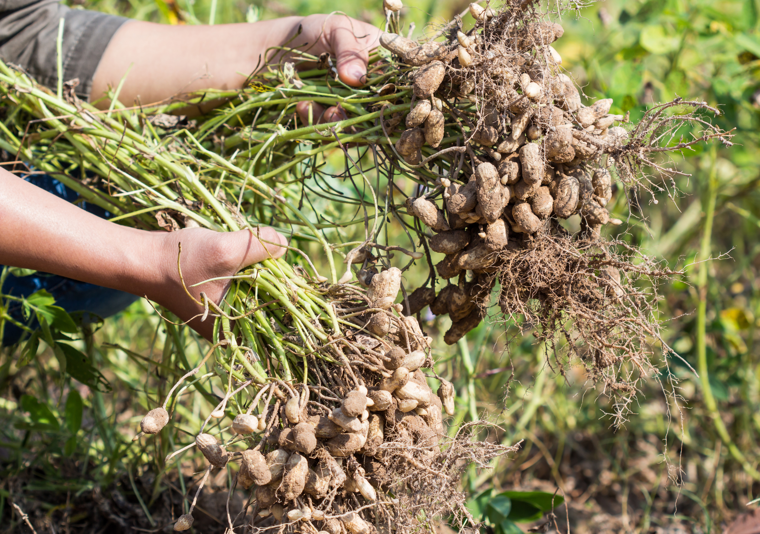
Flor arriba, maní abajo
Las flores del maní pueden polinizarse a sí mismas. No necesitan la ayuda de polinizadores como las abejas. Tras la polinización, los pétalos se caen y el centro de la flor, donde crecerán las semillas, comienza a crecer. Esta parte de la flor se llama ovario.
El tallo que sostenía la flor comienza a alargarse y a separarse del resto de la planta hasta que finalmente toca el suelo. ¡Toca! Este tallo se llama estaca.
Cuando la estaca toca el suelo, el ovario se hunde en la tierra. Las semillas se forman bajo tierra, dentro de la cáscara que las protege.
Photo by Barry Tillman, Associate Professor, University of Florida
One peanut plant can produce up to 40 peanut shells, with two to four peanuts inside each.

Slide 19
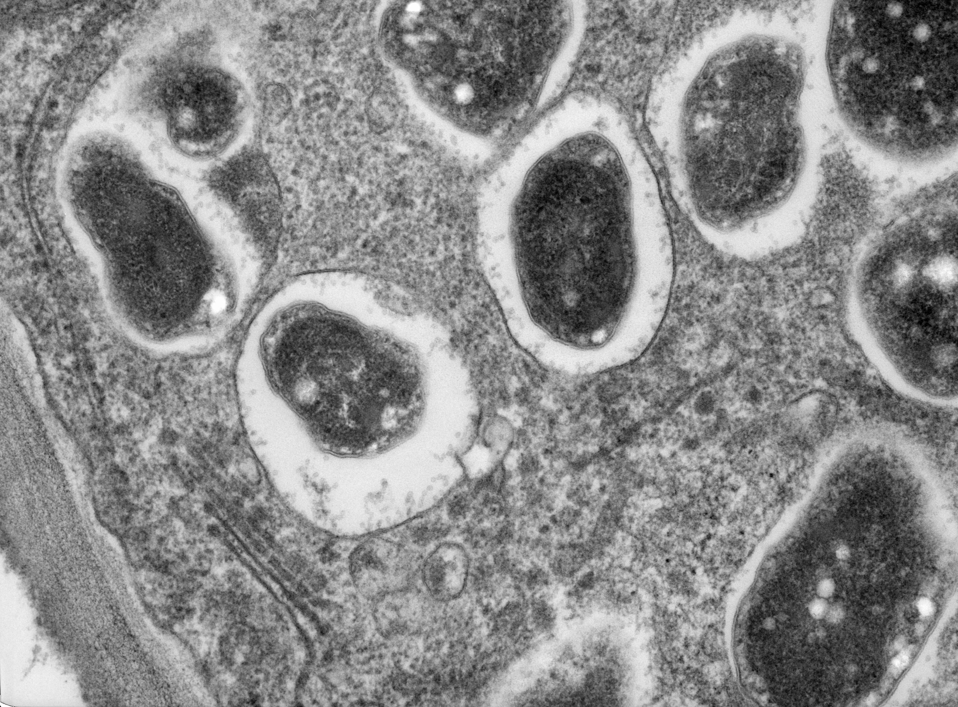
Maníes: ¡el alimento perfecto para las plantas!
¿Por qué el maní es un excelente fertilizante para otros cultivos? Recuerda que todas las plantas necesitan nitrógeno para crecer. Algunas, como el algodón y los tomates, necesitan mucho nitrógeno. Hay mucho nitrógeno en el aire que nos rodea, pero la mayoría de las plantas no pueden obtenerlo del aire. Deben obtenerlo del suelo. Solo las leguminosas, como el maní, pueden capturar el nitrógeno del aire y devolverlo al suelo. Lo hacen con la ayuda de unas diminutas bacterias.
Las bacterias son tan pequeñas que no se pueden ver a simple vista. Se necesita un microscopio potente para verlas. Esta imagen muestra el aspecto de las bacterias al microscopio. Las bacterias que se asocian con el maní se llaman rizobios.
maní

Slide 20
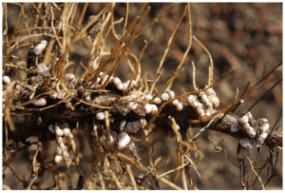
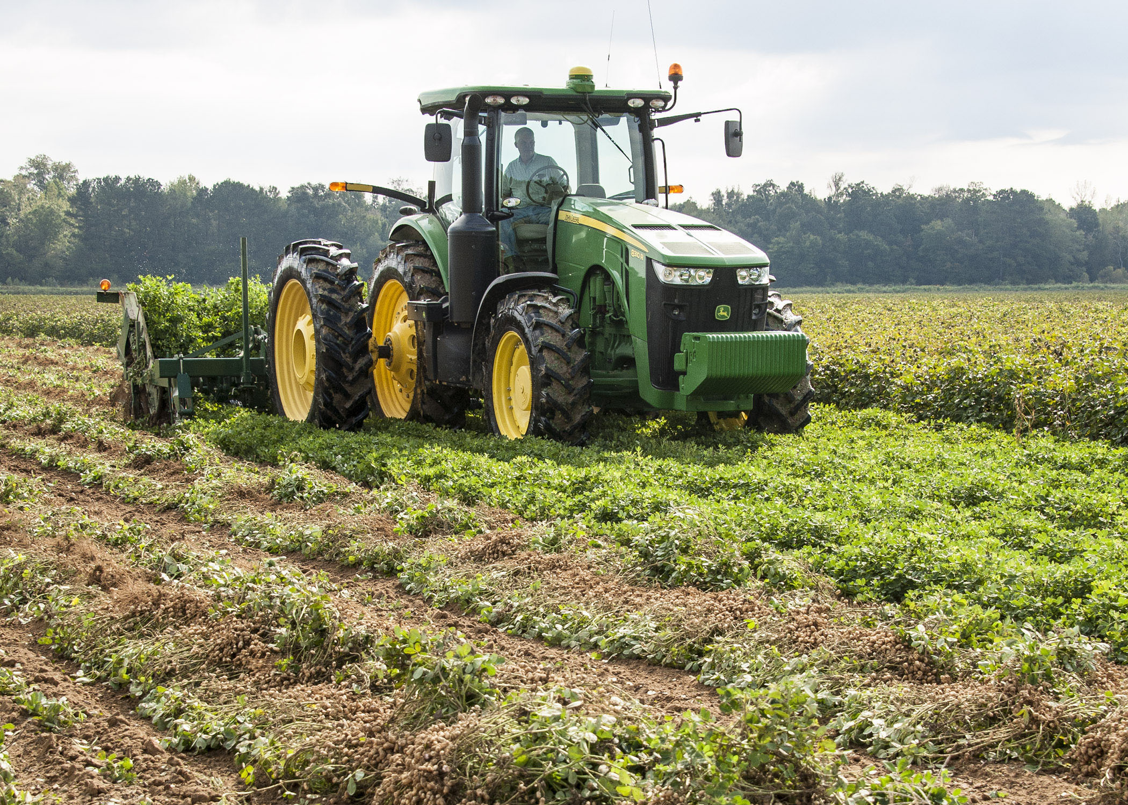
¡Mira! ¡Raíces grumosas!
Una planta de maní que necesita nitrógeno desarrolla grumos en sus raíces. Estos grumos se llaman nódulos. Las bacterias del suelo se desplazan para vivir en los nódulos. Juntas, las bacterias y la planta de maní absorben el nitrógeno del aire. Toda la planta de maní (hojas, tallo y raíces) se llena de nitrógeno.
Photo by Scotty Real, dudegrows.com
Cuando los agricultores extraen el maní del suelo, dejan el resto de la planta en los campos. Todo el nitrógeno almacenado en la planta regresa al suelo. Ahora los campos están listos para otro cultivo que necesita nitrógeno.
Photo by MSU Ag Communications/Scott Corey

